Slide 1
Linux系统软件包安装方法
顶测科技

Slide 2
内容介绍
NO.1 软件安装方法概述
NO.2 软件包tar方法安装
NO.3 软件包rpm方法安装
NO.4 软件包yum方法安装
NO.5 LAMP环境搭建实例

Slide 3
软件安装方法概述
  tar安装
  rpm安装
  yum安装

Slide 4
软件包tar方法安装
  tar安装
  tar一般是源码包安装文件
  大多以tar.gz 和tar.bz2打包软件
    格式： tar [选项] [文件目录列表]
    功能： 对文件目录进行打包备份
    选项：
    -c 建立新的归档文件
    -x 从归档文件中解出文件
    -v 处理过程中输出相关信息
    -f 对普通文件操作
    -z 调用gzip来压缩归档文件，与-x联用时调用gzip完成解压缩
  1.#解压源码包文件
  tar -zxvf FILENAME.tar.gz
  或tar -jxvf FILENAME.tar.gz2
  2.#配置安装目录
./configure
  （ ./configure主要的作用是对即将安装的软件进行配置，检查当前的环境是否满足要安装 软件的依赖关系，但并不是所有的tar包都是源代码的包，可以ls看看有没有configure这个文件）
  3.#编译
  make
  4.#安装
  make install

Slide 5

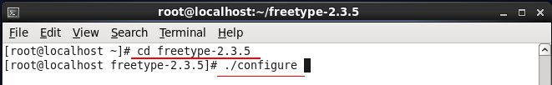


软件包tar方法安装
  tar安装
  tar
  举例：安装freetype-2.3.5.tar.gz
  步骤1.解压安装包
  步骤2.配置安装目录
  步骤3.编译
  步骤4.安装

Slide 6
软件包rpm方法安装
  rpm安装
  rpm 执行安装包
    常用参数
  -i, --install install package(s)
  -v, --verbose provide more detailed output
  -h, --hash print hash marks as package installs (good with -v)
  -e, --erase erase (uninstall) package
  -U, --upgrade=<packagefile>+ upgrade package(s)
  －-replacepkge 无论软件包是否已被安装，都强行安装软件包
  --test 安装测试，并不实际安装
  --nodeps 忽略软件包的依赖关系强行安装
  --force 忽略软件包及文件的冲突
    常用命令组合
  －ivh：安装显示安装进度--install--verbose—hash
  －e：删除包
  --nodeps:忽略软件包的依赖关系强行安装
  rpm -q XXX //查询程序是否安装

Slide 7

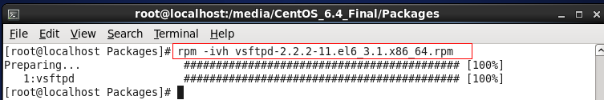
软件包rpm方法安装
  rpm安装举例
  rpm 执行安装包
  举例:安装ftp
  步骤1.检查是否安装ftp服务
  rpm -qa | grep vsftpd
  步骤2.进入光盘安装目录
  步骤3.使用rpm命令安装ftp软件包
  步骤4.开启ftp服务
  service vsftpd start

Slide 8

软件包rpm方法安装
  rpm安装举例
  rpm 执行安装包
  步骤5.测试ftp服务是否可以正常使用
  （ linux下ftp服务默认路径为/var/ftp/pub）
  在/var/ftp/pub下新建1.txt ---------此步骤找学生操作
  步骤6.在win7下输入ftp://IP
  步骤7.进入pub文件夹，将1.txt复制到本地
  步骤8.成功证明ftp服务正常
  思考：如何卸载？

Slide 9
软件包yum方法安装
  yum简介
  yum（全称为 Yellow dog Updater, Modified）是一个在Fedora和RedHat以及SUSE中的Shell前端软件包管理器。基於RPM包管理，能够从指定的服务器自动下载RPM包并且安装，可以自动处理依赖性关系，并且一次安装所有依赖的软体包，无须繁琐地一次次下载、安装
    yum联网方式安装
      操作系统连通外网的前提下使用，命令为yum –y install 软件包
    yum本地源安装
      需要挂载系统镜像文件，修改/etc/yum.rpos.d目录下对文件

Slide 10
软件包yum方法安装
  yum简介
  yum常用命令介绍
  1.安装
  yum install 全部安装
  yum install package1 安装指定的安装包package1
  yum groupinsall group1 安装程序组group1
  2 . 查找和显示
  yum info package1 显示安装包信息package1
  yum list 显示所有已经安装和可以安装的程序包
  3.删除程序
  yum remove package1 删除程序包package1
  yum deplist package1 查看程序package1依赖情况
  4. 清除缓存
  yum clean packages 清除缓存目录下的软件包
  yum clean, yum clean all (= yum clean packages; yum clean oldheaders) 清除缓存目录下的软件包及旧的headers

Slide 11
软件包yum方法安装
  yum方式安装
  联网方式下yum安装
  举例：
  安装ftp服务
  yum install vsftpd
  查看ftp服务安装
  yum list | grep vsftpd
  删除ftp服务
  yum remove vsftpd

Slide 12
软件包yum方法安装
软件包yum方法安装
  yum方式安装
  无网方式下yum安装（yum本地源）
  步骤1.编辑/etc/yum.repo.d下的CentOS-Media.repo文件
  cd /etc/yum.repos.d/ #进入yum配置目录
  cp CentOS-Media.repo CentOS-Media.repo.bak #做好备份
  vi CentOS-Media.repo #编辑配置文件，添加以下内容
  [c6-media]
  name=CentOS-$releasever - Media #自定义名称
  baseurl=file:///media/CentOS_6.4_Final #本地光盘挂载路径
  gpgcheck=0 #检查GPG-KEY，0为不检查，1为检查
  enabled=1 #启用yum源，0为不启用，1为启用
  步骤2.
  CentOS需要将/etc/yum.rpos.d/目录下的CentOS-Base.repo和CentOS-Debuginfo.repo文件进行改名，这样就可以绕过网络进行本地源的安装。具体命令如下：
  cd /etc/yum.repos.d/
  mv CentOS-Base.repo CentOS-Base.repo.bak
  mv CentOS-Debuginfo.repo CentOS-Debuginfo.repo.bak
  尝试使用本地源安装删除ftp服务

Slide 13
LAMP环境安装实例
  什么是LAMP
    LAMP是Linux+ Apache+MySQL+PHP的缩写
    常用来搭建动态网站或者服务器的开源软件，本身都是各自独立的程序，但是因为常被放在一起使用，拥有了越来越高的兼容度，共同组成了一个强大的Web应用程序平台LAMP是最强大的网站解决方案．
    APCHE
    Apache 是开放源码的WEB服务器软件
    MySQL
    MySQL 是 数据库管理系统
    PHP
    PHP 是一种编程语言最初设计生产动态网站

Slide 14
LAMP环境安装实例
  先做快照，以方便安装后恢复
  rpm方式安装搭建LAMP
    安装APACHE服务
  1.检查apche服务器是否安装
  #sevice httpd status
    2.系统已默认安装apache服务
    3. 启动httpd
  #service httpd start

Slide 15
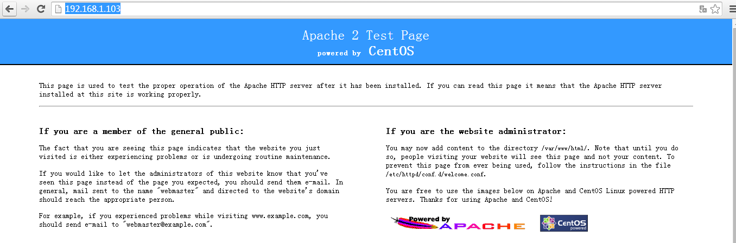
LAMP环境安装实例
  rpm方式安装搭建LAMP
    安装APACHE服务
  4.验证APACHE是否正常运行
  找开浏览器输入：http://服务器IP地址

Slide 16
LAMP环境安装实例
  rpm方式安装搭建LAMP
    安装mysql服务
  1.检查mysql服务是否安装
  #sevice mysqld status
  2.系统默认未安装， 需手动安装
    （1）cd /media/CentOS_6.4_Final/Packages
    rpm -ivh mysql-5.1.66-2.el6_3.x86_64.rpm
    rpm -ivh perl-DBI-1.609-4.el6.x86_64.rpm
    rpm -ivh perl-DBD-MySQL-4.013-3.el6.x86_64.rpm
    rpm -ivh mysql-server-5.1.66-2.el6_3.x86_64.rpm
    rpm -ivh php-common-5.3.3-22.el6.x86_64.rpm
    rpm -ivh php-pdo-5.3.3-22.el6.x86_64.rpm
    rpm -ivh php-mysql-5.3.3-22.el6.x86_64.rpm
    （2）查看服务状态 service mysqld status
    3.启动mysql #service mysqld start

Slide 17
LAMP环境安装实例
  rpm方式安装搭建LAMP
    安装mysql服务
  4.检查服务端口是否调用
  #netstat -ntl
  如果有3306端口，那么代表mysql启动成功
    5.配置mysql服务器root账号密码
默认安装好的
mysql账号是root密码为空，从安全角度考虑，需要把root账号的密码 修改：
#mysql
#use mysql
#update user set password=password('123456') where user='root';
此句结尾需加上分号;分号不能漏掉

Slide 18
LAMP环境安装实例
  rpm方式安装搭建LAMP
    安装mysql服务
  6.重启mysql服务
  #service mysqld restart
  7.验证密码修改是否成功
  #mysql -u root –p
  然后输入新的密码，如成功登陆，则表明新密码已经生效

Slide 19
LAMP环境安装实例
  rpm方式安装搭建LAMP
    安装php服务
  1.手动安装php
  cd /media/CentOS_6.4_Final/Packages
    rpm -ivh php-cli-5.3.3-22.el6.x86_64.rpm
    rpm -ivh php-5.3.3-22.el6.x86_64.rpm
    rpm -ivh libXpm-3.5.10-2.el6.x86_64.rpm
    rpm -ivh php-gd-5.3.3-22.el6.x86_64.rpm
    rpm -ivh php-xml-5.3.3-22.el6.x86_64.rpm
    2.修改http配置文件
    vi /etc/httpd/conf/httpd.conf
在AddType application/x-gzip .gz .tgz 后添加
AddType application/x-httpd-php .php .php3 .phtml .inc
3.重启apache服务
service httpd restart

Slide 20
LAMP环境安装实例
Page 20
  rpm方式安装搭建LAMP
    安装php服务
    4.php调试代码
    在/var/www/html目录下新建test.php内容包含：
<?php
phpinfo();
?>

Slide 21
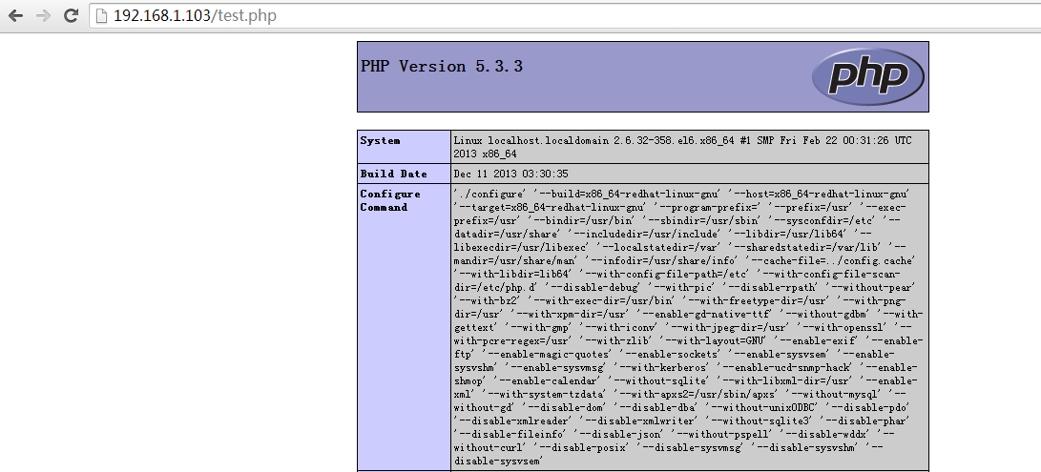
LAMP环境安装实例
  rpm方式安装搭建LAMP
    安装php服务
  5.然后在浏览器输入地址：http://ip/test.php
若显示下图，则表明配置成功

Slide 22
LAMP环境安装实例
  rpm方式安装搭建LAMP
    以上三个服务器配置完成后，将httpd和mysqld服务设置成开机启
    chkconfig --level 2345 httpd on
    chkconfig --level 2345 mysqld on

Slide 23
LAMP环境安装实例
  yum方式安装搭建LAMP
  思考：如何使用yum方式安装搭建LAMP？
  任务：恢复快照，使用yum搭建LAMP

Slide 24
LAMP环境安装实例
    Lamp环境植入bugfree
      什么是bugfree
      BugFree的来源 BugFree是借鉴微软的研发流程和Bug管理理念，使用PHP+MySQL独立写出的一个Bug管理 系统。简单实用、免费并且开放源代码

Slide 25
LAMP环境安装实例
    Lamp环境植入bugfree
      bugfree_v3.0.4的部署配置
      1.将bugfree_v3.0.4.zip放入/root
      2.cd /root
      unzip bugfree_v3.0.4.zip
      3.cp –r bugfree_v3.0.4 /var/www/html/

Slide 26
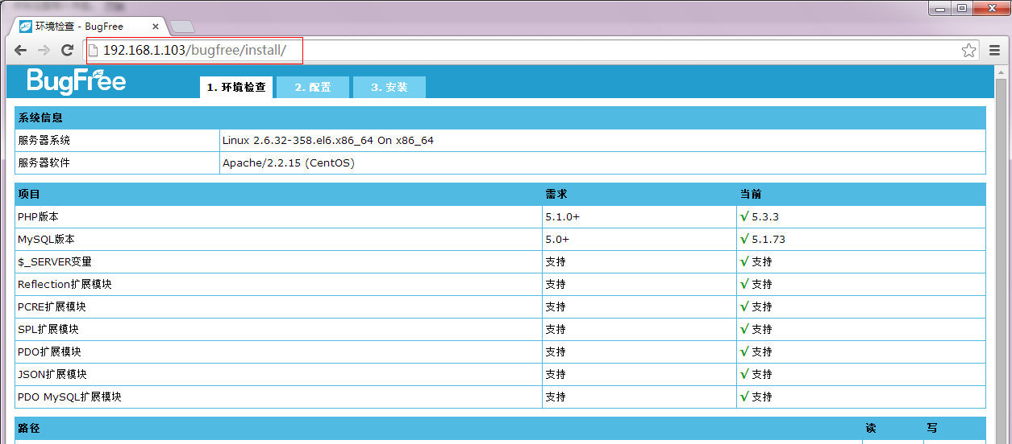
LAMP环境安装实例
    Lamp环境植入bugfree
      bugfree_v3.0.4的部署配置
      4.在地址栏输入192.168.1.103/bugfree_v3.0.4进入安装配置界面

Slide 27
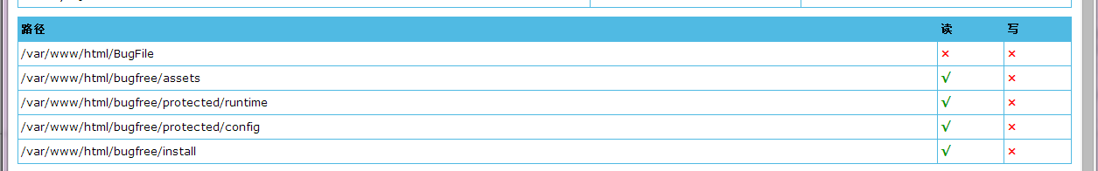
LAMP环境安装实例
    Lamp环境植入bugfree
      bugfree_v3.0.4的部署配置
      5.按照页面提示，设置文件库读写权限
[root@localhost ~]# cd /var/www/html
[root@localhost html]# mkdir BugFile
[root@localhost html]# chmod -R 777 BugFile
[root@localhost html]# chmod -R 777 bugfree_v3.0.4

Slide 28
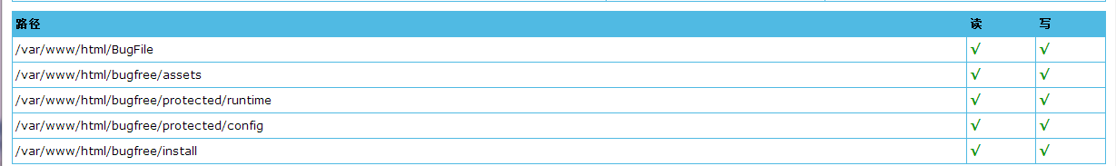
LAMP环境安装实例
    Lamp环境植入bugfree
      bugfree_v3.0.4的部署配置
      6.检查权限修改结果
      当信息如下时，表示权限设置成功

Slide 29
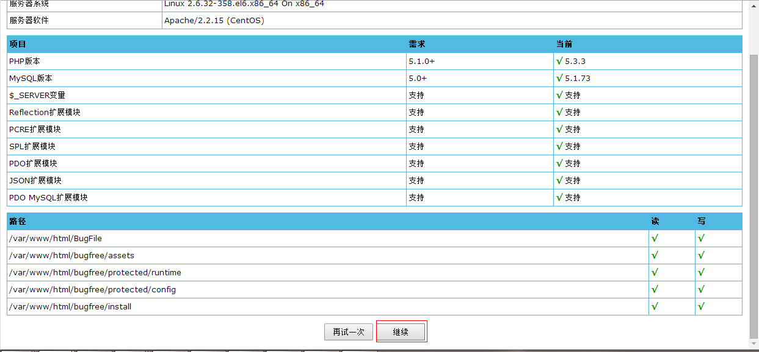
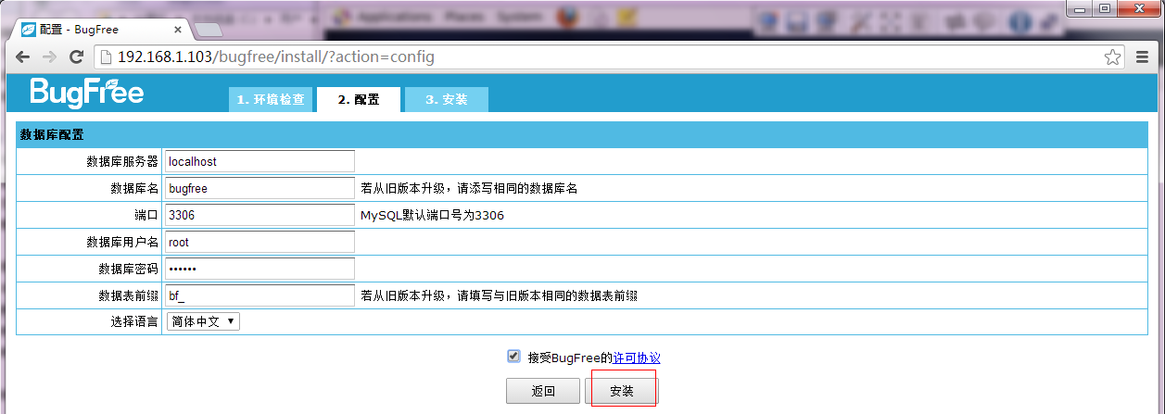
LAMP环境安装实例
    Lamp环境植入bugfree
      bugfree_v3.0.4的部署配置
      7.安装提示配置数据库参数

Slide 30
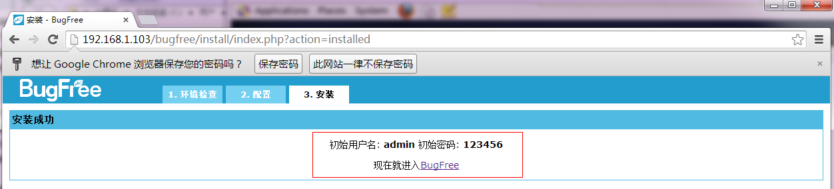
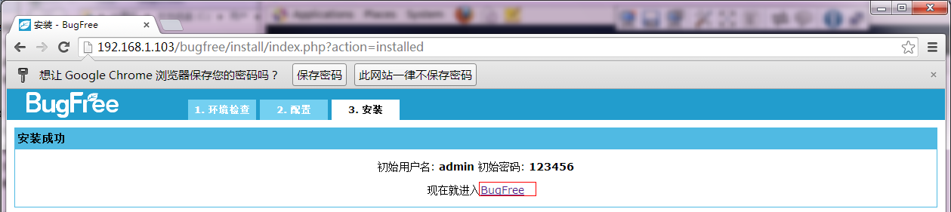
LAMP环境安装实例
    Lamp环境植入bugfree
      bugfree_v3.0.4的部署配置
      8.安装成功，点击链接进入登陆页面

Slide 31
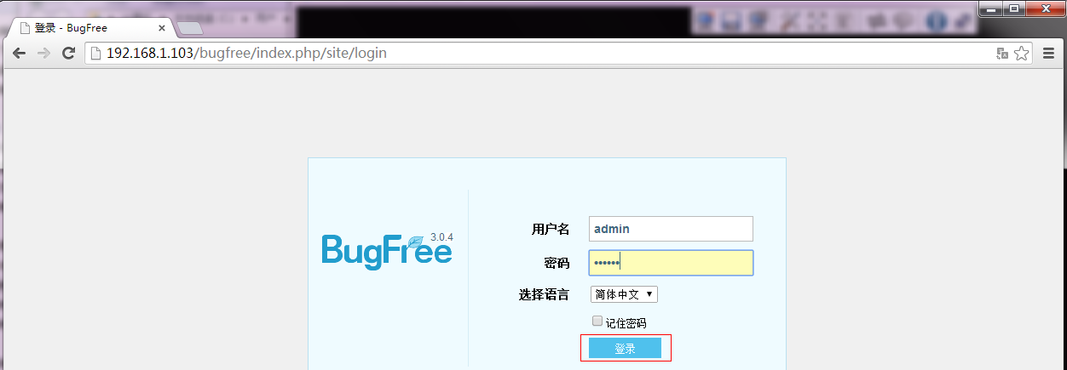
LAMP环境安装实例
    Lamp环境植入bugfree
      bugfree_v3.0.4的部署配置
      9.登陆bugfree

Slide 32
谢谢

